Slide 1
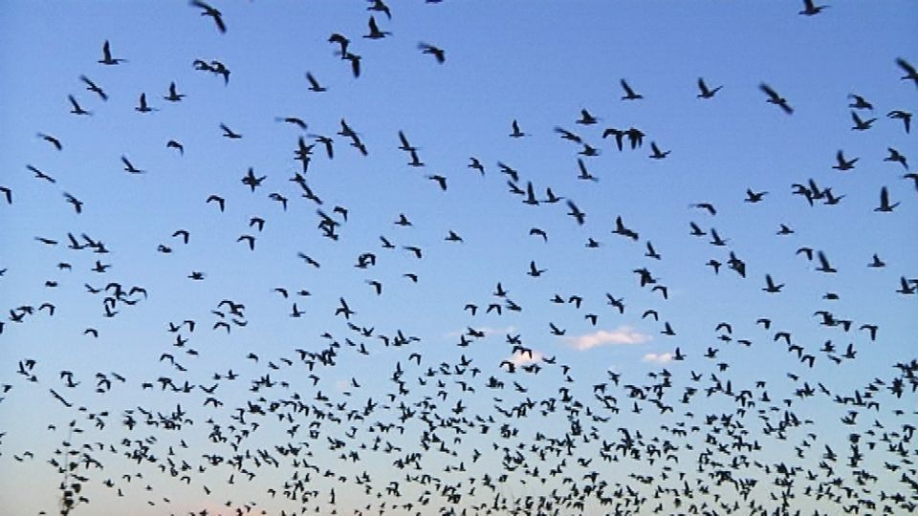
Птицы весной
Презентацию подготовила Крохина Оксана Александровна
МБДОУ д/с-о/в 19 х.Лосево

Slide 2
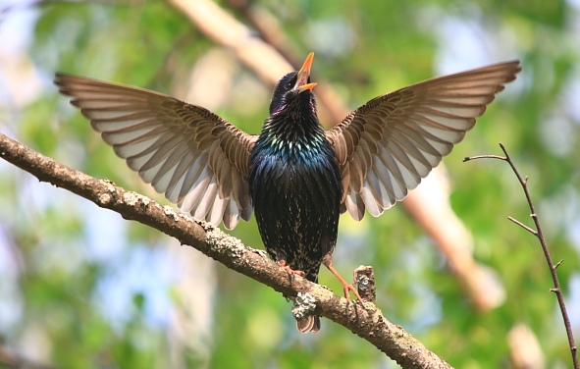
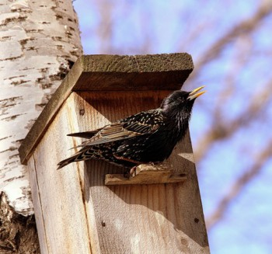
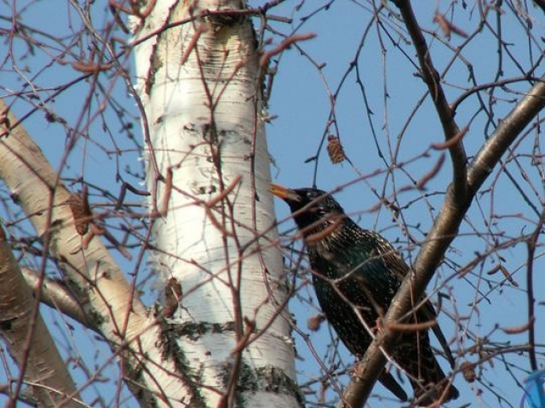
Первой прилетающей птицей, которая появляется уже в марте является скворец. В народе говорится: « Скворцы прилетели, значит весна пришла!» Обыкновенный скворец это небольшая птица достигающая в длину не более 20 см, но имеющая размах крыльев в двое больше. Интересной особенностью этой птицы является длинный, чуть изогнутый и острый клюв черного цвета, меняющий свой окрас на желтый во время сезона размножения. Оперение птиц имеет темно черный цвет как у самцов, так и у самок. В зимнее время у скворцов появляются белые пятнышки на грудке, крыльях и голове, а весной после сезонной линьки птица становится бурового цвета. Пение обыкновенного скворца может включать в себя скрипы, свисты и дребезжания, а так же скворец умеет подражать пение других птиц.
СКВОРЕЦ

Slide 3
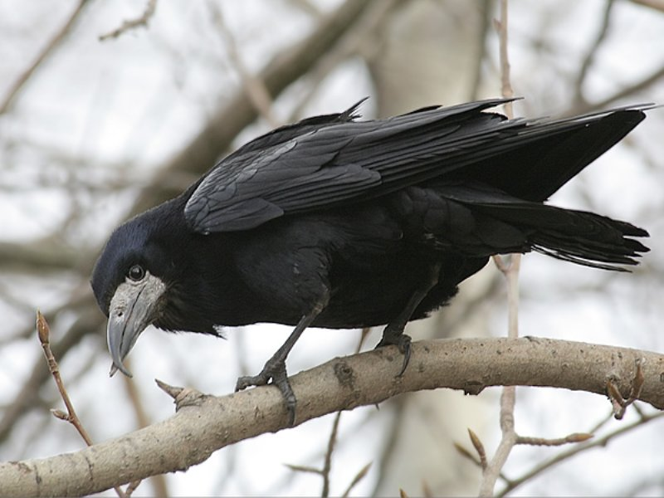
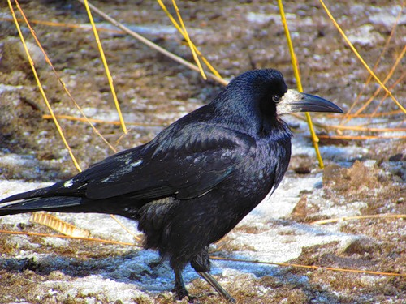
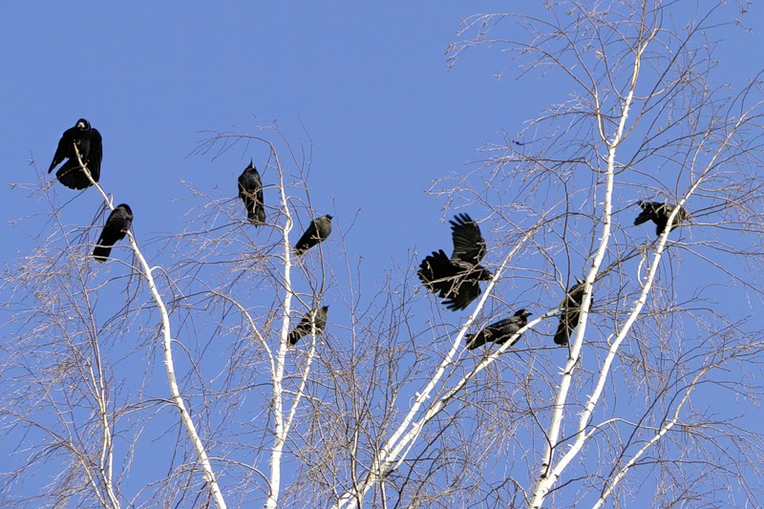
Почти одновременно со скворцами прилетают в начале марта грачи. Существует примета: « Грачи прилетели, значит через месяц снег сойдет.» и как правило так всегда и происходит. Грач это птица рода воронов, обитающая в Евразии. В южной части ареала этот вид птицы является оседлым, в северной перелетным. Самец в длину достигает от 45 до 47 см, у молодых птиц клюв окружен перьями, у взрослых самцов перьев уже нет. Грачи гнездятся на деревьях большими колоннами. Зимой грачи стараются держаться вместе с птицами своего рода.
ГРАЧ

Slide 4
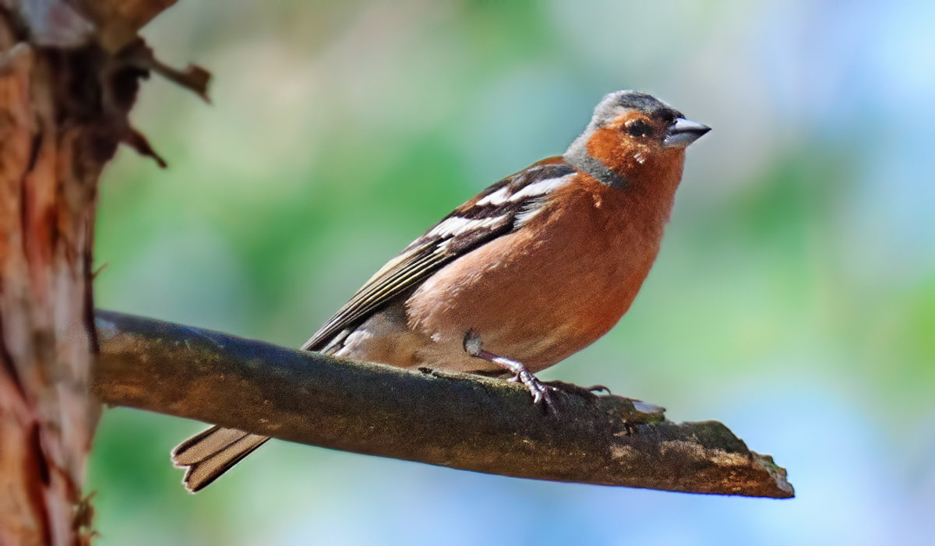
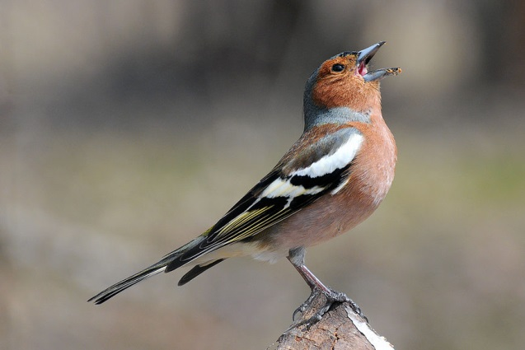
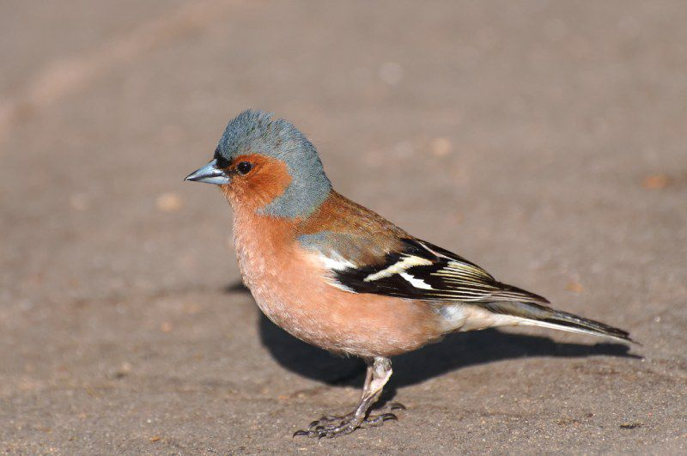
К концу марта начинают прилетать зяблики. Про них говорят: « Зяблик прилетел, весну на хвосте принес.» Зяблик является певчей птицей семейства вьюрковых. В среднем эти птицы живут всего 1,5 года и имеют очень маленький размер, в длину достигают не более 15 см. У самца оперение яркое, и чем ближе к весне, тем ярче: буро- красная грудка, коричневатая с зелёным спинка, синевато-серая головка, большие белые пятна на крыльях. У самки же окраска самки более тусклая. Зяблик обитает в широколиственных и хвойных лесах, а так же искусственных насаждениях. Гнездится зяблик в лесах, садах и парках. Предпочитает негустые ельники и участки смешанного леса, а также сосновых борах, особенно если поблизости имеются группки лиственных деревьев и кустарников. Избегает глухие заросшие места, так как за кормом часто спускается на землю.
ЗЯБЛИК

Slide 5
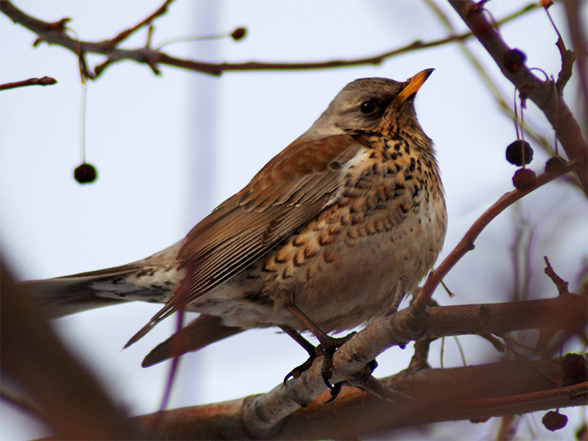
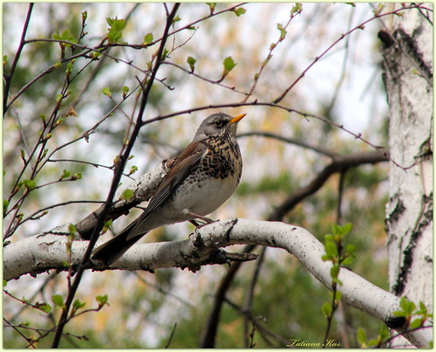
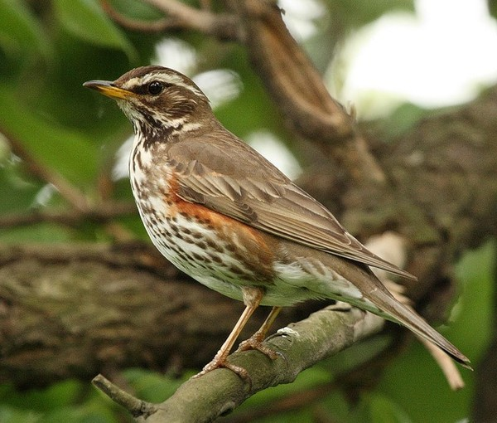
ДРОЗД
Чуть позже, примерно к середине апреля прилетают дрозды. В народе существует примета которая гласит: « Дрозды прилетели, морозы на нет сошли.» Дрозды это птицы семейства дроздовых отряда воробьинообразных. Достигают 25 см, по земле передвигаются исключительно скачками. На зиму улетают на юг большими стаями. Гнездятся одиночно или небольшими колоннами. Птицы являются легко узнаваемыми за счет серой спинки и желтой грудки.

Slide 6
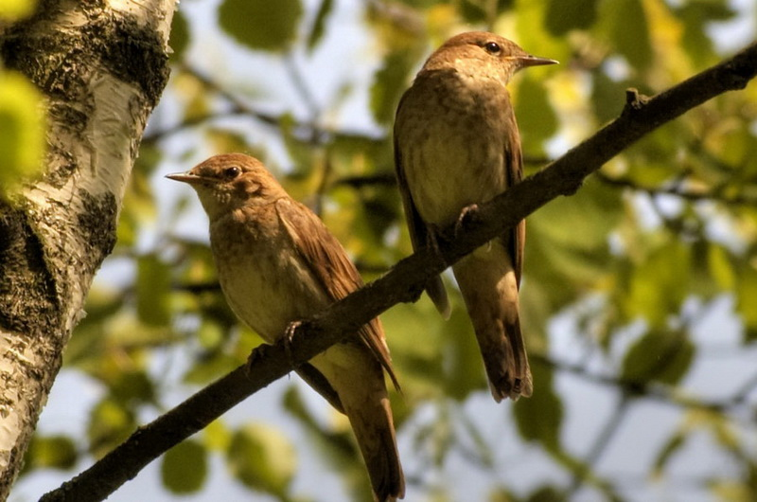
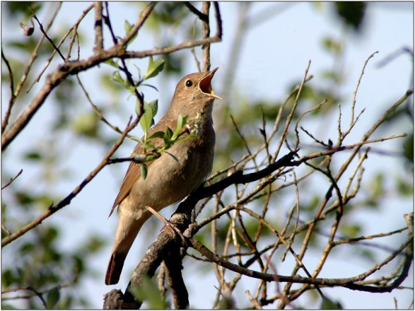
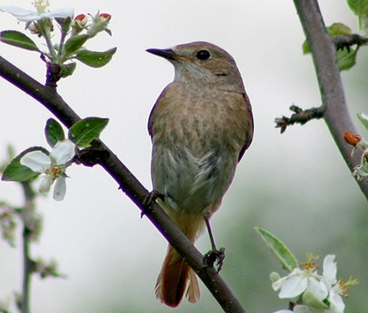
В первой половине мая возвращаются соловьи. Существует примета: «Соловьи запели, значит весна расцвела.»
Распространены в Европе и западной Азии, относятся к семейству дроздовых. В размере достигают 17см, имеет бурый окрас с рыжеватым хвостом, гнезда предпочитают делать ближе к земле, как правило в небольших кустарниках. Зимует соловей в Африке. Соловей славится своим чудесным пением, многозвучным с множеством различных звуков. В мае соловей поет весь день, но особенно красиво песни его звучат с вечерней зари и до утра. Благодаря столь чудесным трелям этой птицы 15 мая отмечался соловьиный день и именно с этого дня считалось что весна наполняется теплом и солнечной погодой. После прилета соловья можно действительно считать, что весна пришла!
СОЛОВЕЙ

Slide 7
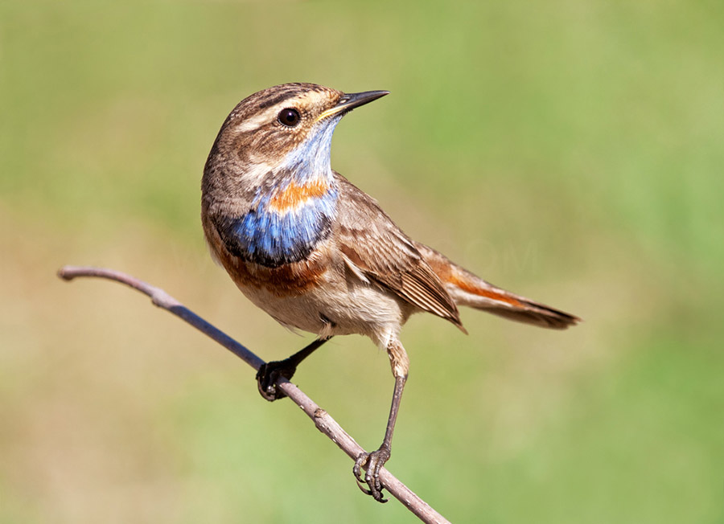
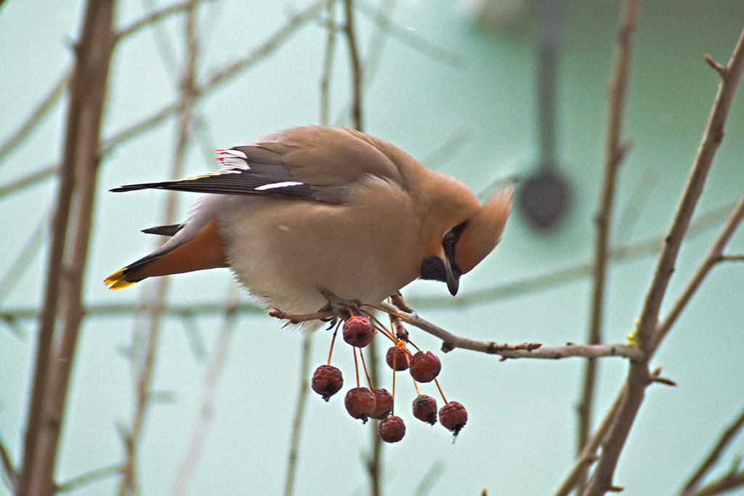
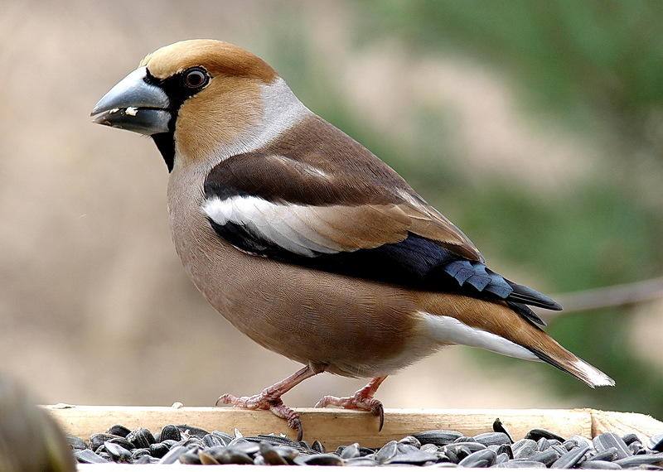
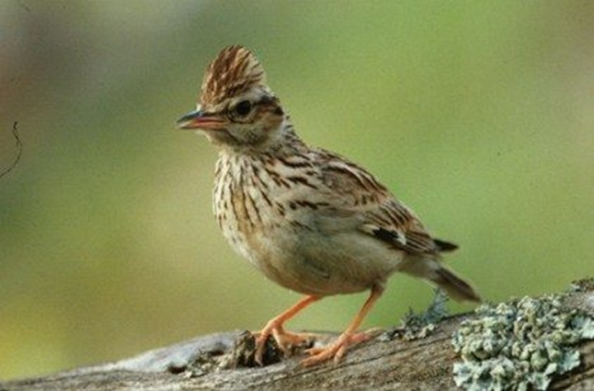
СВИРИСТЕЛЬ
ВАРАКУШКА
ДУБОНОС
ЖАВОРОНОК

